Slide 1
高三生物第7课时 《假设-演绎法的应用》
朝阳区线上课堂·高三生物
北京市朝阳区教研中心

Slide 2
一、学习目标 （见学习指南）
二、学习方法
1.形成假设演绎的思维范式；
2.要分析并分类讨论所有的假设可能，并把所有的假设演绎成具体可测量的结果，通过否定的方法，判定假设；
3.将假设-演绎的思维方法，结合现代实验技术相，广泛应用于更多探究性实验中。

Slide 3
三、学习任务
【任务一】理解假设-演绎思维方法的内涵 学科方法是一种具体的操作流程。说起科学方法，可以是指一切逻辑的、实证的、合乎规则的一切探究未知世界的方式、技术、思路的总和。但真正的科学方法是由 11世纪时，一位波斯的哲学家海什木（965 年出生在巴士拉（今伊拉克境内）提出的。
该方法大致可以分成四个步骤。 第一步：理解目标科学问题的性质。初步了解前人的研究成果和精确测量，尽可能地明确需要解释的特定现象。 第二步：提出明确的假设，也就是一个猜测性的理论，它可以解释要研究的现象。 第三步：审视这个假说，将此假设推测出可观察的预测。 第四步：把推测出的预测，转变成能观察的实验操作。 概括地说，即：假设——演绎——预测——求证；

Slide 4
【任务二】分步骤理解孟德尔实验和摩尔根实验中该方法的应用
摩尔根果蝇实验中的假设演绎步骤
明确要解释的特定现象 | 提出具体的假设 | 用假设解释现象 | 在假设的基础上演绎一种可检测的结果 | 实验的结果
现象1：红眼雌果蝇与白眼雄果蝇杂交，F1全红眼。现象2：F1雌雄交配，F2出现性状分离，红眼：白眼=1：3，且白眼只限于雄性 | 1生物的性状是由染色体上基因决定的。控制红眼的基因A显性、控制白眼的基因a隐性，且只位于X染色体上。 | 1.果蝇的相对性状是由基因决定的，决定白眼的基因为A，显性；决定白眼的基因为a，隐性。 | 如果假设成立，白眼雌果蝇和红眼雄果蝇的后代是：
 | 2.体细胞遗传因子是成对存在的。一对遗传因子是相同的为纯合子，不同的为杂合子； | 2.所以在果蝇的种群中，雌性基因型为XAXA（表现型为红眼）、XAXa（表现型为红眼）、XaXa（表现为白眼）；雄性的基因型为XAY(表现为红眼)、XaY（表现为白眼） | 如果假设成立，把F2中的红眼雌果蝇分别与白眼雄果蝇杂交，则后代情况是：
 | 3.生物体形成生殖细胞时，成对的遗传因子彼此分离，分别进入不同的配子中，配子中只含有每对遗传因子中的一个； | 3.在形成配子时，成对性染色体彼此分离，配子中只含有每对性染色体中的一条：雌果蝇的配子有两种， ；雄果蝇的配子有种： | 如果假设成立，使用荧光显示技术标记a基因，则F1所有的雌果蝇都有 条荧光染色体，而雄果蝇没有荧光。
 | 4.受精时，雌雄配子的结合是随机的。 | 4.配子随机结合，形成后代的成对的性染色体，正常发育成个体 | 如果假设成立……

Slide 5
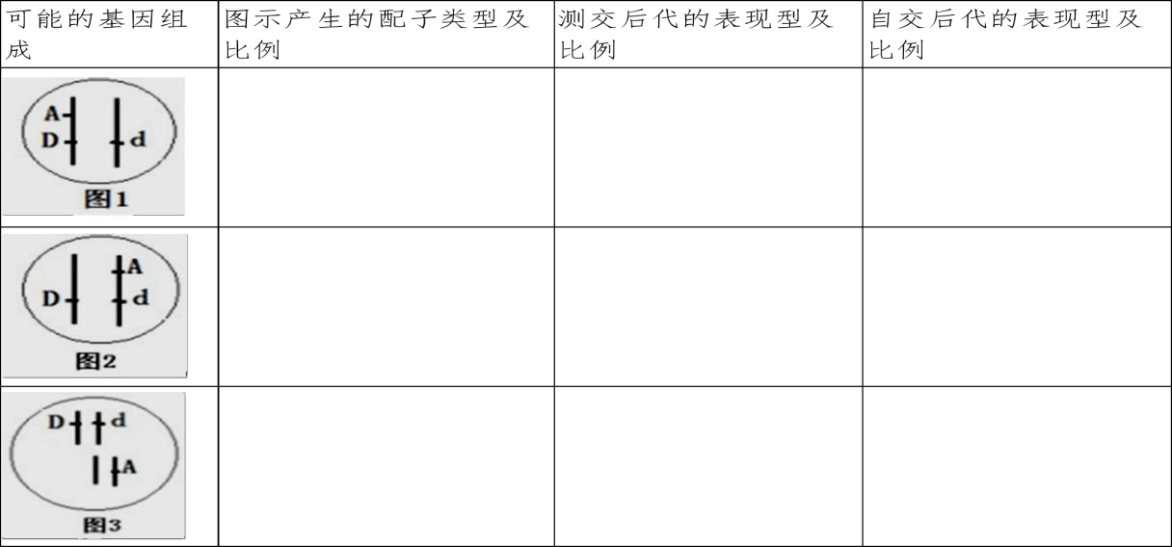
【任务三】尝试做出假设和预测
例题：如果不考虑交换，其中 A 为抗虫基因，D 为高茎，d 为矮茎隐性基因。已知通过基因工程，导入了1个A基因，且整合到核染色体上。请用带有基因的染色体，表示配子的类型，并预测自交、测交的结果。

Slide 6
【变式】在转基因产生抗虫棉时，导入了棉细胞内2个抗虫基因，且都整合到细胞核染色体上，但不知在染色体上的位置，请依据基因在染色体上，猜想并判定导入的可能位置。
所有可能的假设 | 图示该假设 | 演绎可能的结果
假设1：导入在一对同源染色体的各一条上
假设2：导入在一对同源染色体的一条染色体上
假设3：

Slide 7
例如：假设演绎法应用:
从一个自然果蝇种群中选出一部分未交配的灰色和黄色两种体色的果蝇。现用两个杂交组合：
1.灰色雌蝇×黄色雄蝇
2.黄色雌蝇×灰色雄蝇
只做一代杂交试验，每个杂交组合选用多对果蝇。请依据两个杂交组合的子一代可能出现的性状，判断：
显性性状？
基因位于 x 染色休上？
常染色体上？

Slide 8
 | 黄色显性(A),则灰色隐性(a) |  |  | 黄色隐性(a),则灰色显性(A)
位于常染色体上 | 组合 | 基因型 | 后代 | 组合 | 基因型 | 后代
 | 组合1 |  |  | 组合1
 | 组合2 |  |  | 组合2
位于 X 染色体上 | 组合1 |  |  | 组合1
 | 组合2 |  |  | 组合2

Slide 9
 | 黄色显性(A),则灰色隐性(a) |  |  | 黄色隐性(a),则灰色显性(A)
位于常染色体上 | 组合 | 基因型 | 后代 | 组合 | 基因型 | 后代
 | 组合1 | aa×(AA,Aa) | Aa、aa，且无性别差异，黄（A）多于灰（a） | 组合1 | (AA,Aa)×aa | Aa、aa，且无性别差异，灰（A）多于黄（a）
 | 组合2 | (AA,Aa)×aa | Aa、aa，且无性别差异，黄（A）多于灰（a） | 组合2 | aa×(AA,Aa) | Aa、aa，且无性别差异，灰（A）多于黄（a）
位于 X 染色体上 | 组合1 | XaXa×XAY | XAXa，XaY。且雌全黄，雄全灰 | 组合1 | （XAXA，XAXa）×XaY | XAXa，XaY，XAXa，XaXa。且雌雄中都是黄色多于灰
 | 组合2 | （XAXA，XAXa）×XaY | XAXa，XaY，XAXa，XaXa。且雌雄中都是黄色多于灰 | 组合2 | XaXa×XAY | XAXa，XaY。且雌全黄，雄全灰

Slide 10
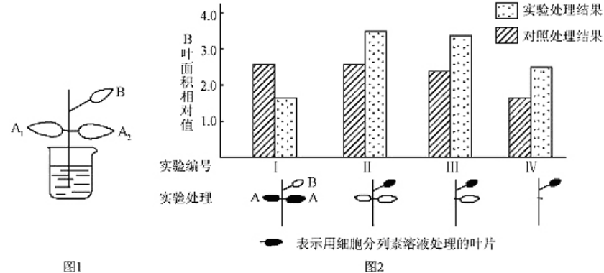
2.假设-演绎的思维方法，在探究实验中广泛地应用着。事实上，你所学习的探究类实验大都蕴含着这一科学方法。请尝试在假设的基础上进行演绎出预测，并设计可行的实验验证演绎的结果。
例：2012北京第29题：为研究细胞分裂素的生理作用，研究者将菜豆幼苗制成的插条插入蒸馏水中(图1).对插条的处理方法及结果见图2.

Slide 11
（1）、（2）、（3）、（4）、(5)略
（6）研究者推测“细胞分裂素能够引起营养物质向细胞分裂素所在部位运输”。为证明此推测，用图1所示插条去除B叶后进行实验，实验组应选择的操作最少包括_____
(填选项前的符号).
a．用细胞分裂素溶液涂抹A1叶 b．用细胞分裂素溶液涂抹A２叶
c用¹⁴C-淀粉溶液涂抹A1页 d. 用¹⁴C-淀粉溶液涂抹A2页 e.用¹⁴C-氨基酸溶液涂抹A2叶 f.用¹⁴C-细胞分裂素溶液涂抹A2叶 g.检测A1叶的放射性强度

Slide 12
变式：如果实验的情境如下图所示，保留B叶，应如何设计实验。
保留B叶后，形成如下图示： 假设：细胞分裂素能够引起营养物质向细胞分裂素所在部位运输；
演绎：
测量：
设计：实验组：
对照组：
可操作性：
预测：

Slide 13
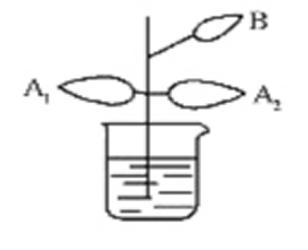
【解决类问题的思维仍然是“假设-演绎”科学方法】。 去除B叶后，形成如下图示： 假设：如果，细胞分裂素能够引起营养物质向细胞分裂素所在部位运输；
演绎：那么，若在A1（A2)上涂抹细胞分裂素，则有机物向A1(A2)运输增多；
测量：这种增多应可以测量到，并与对照组相比，明显增多。
设计：实验组：A1涂抹细胞分裂素，A2涂抹放射性的氨基酸；对照组：A1 ， A2涂抹放射性的氨基酸。
可操作性：不能使用放射性的淀粉，因为淀粉 。
预测：实验组A1的放射性显著高于对照组。

Slide 14
今日学习内容概要
1. 假设演绎是古老而严谨的思维方式。 概括地说，假设：用来解释特定的现象；演绎：在假设的基础上，继续做出可以观测到的推论；预测：推论应产生可预见的结果；求证：实验的结果是否支持推论。 常用的思维是：“如果……成立的话（假设），那么就会……（推论），就能观测到……（演绎出一个可观测的结果），实验的结果真的是这样（求证）”
2.能分类讨论所有的假设所演绎的结果，作出判断。利用假设-演绎的方法，解决具体问题。
3.将假设-演绎的思维方法，结合现代技术，广泛应用于更多探究性实验中。

Slide 15
谢谢您的观看
北京市朝阳区教育研究中心 制作

